Slide 1



C언어 자료구조
Chapter2 기초 데이터 구조
21011898 이헌성
21011982 박서연

Slide 2


목 차
연결
리스트
자료구조
배열
실습 예제

Slide 3



자료구조와 배열
자료구조
데이터 단위와 데이터 자체 사이의 물리적 또는 논리적 관계
자료를 효율적으로 이용할 수 있도록 컴퓨터에 지정하는 방법
0 1
자료구조
배열
배열
같은 자료 형의 변수로 이루어진 요소가 모여 직선 모양으로 줄지어 있는 자료구조.
배열을 선언할 때 요소 개수는 상수만 사용이 가능하다.
(변수 사용시 동적 할당을 이용한다.)

Slide 4
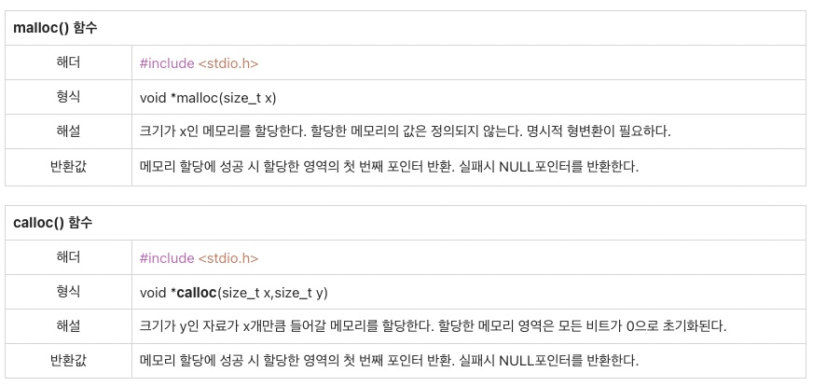
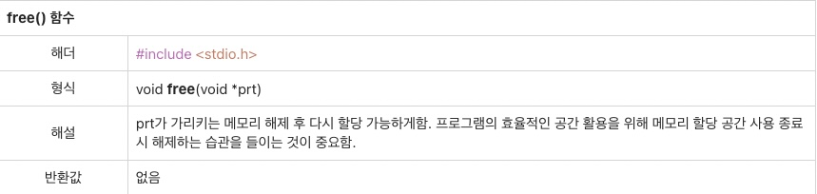
자료 구조: 동적 할당

Slide 5
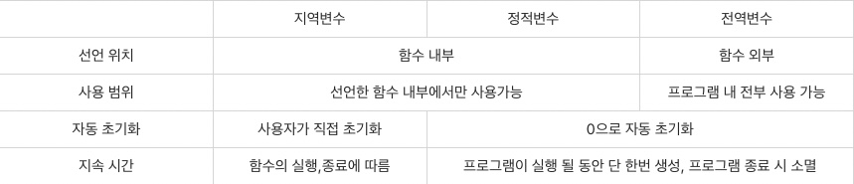
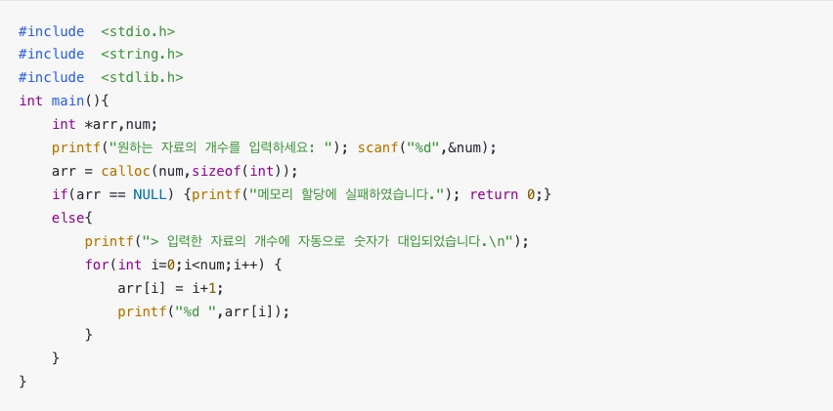
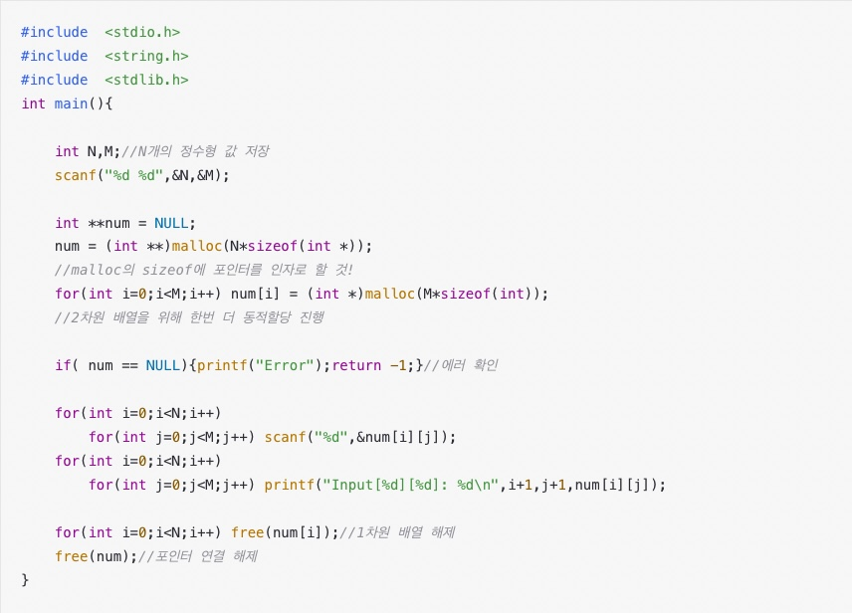
자료 구조: 변수/ 동적 할당 예제
1차원 배열의 동적 할당
2차원 배열의 동적 할당

Slide 6
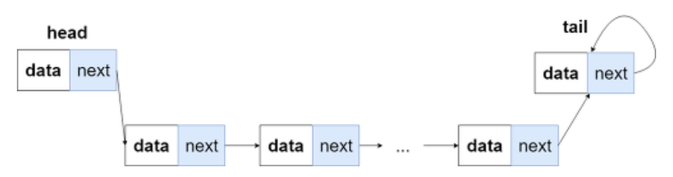
연결 리스트
연결 리스트 : 노드를 연결 시킨 자료구조
노드 : 연결리스트에서 데이터를 갖고 있는 데이터의 묶음

Slide 7
연결 리스트 구조
N
data
Link
노드 : 데이터 필드 / 링크 필드로 구성
데이터 필드 : 저장하고 싶은 데이터
링크 필드 : 다른 노드를 가리키는 포인터가 저장됨 -> 포인터를 이용해 다음 노드로 건너갈 수 있음

Slide 8
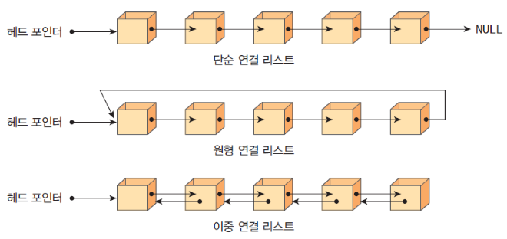
연결 리스트 종류
단순 연결 리스트 : 하나의 방향으로만 연결되어 있는 연결 리스트
원형 연결 리스트 : 단순 연결 리스트와 같지만 마지막 노드의 링크가 첫 번째 노드를 가리킴
이중 연결 리스트 : 각 노드마다 2개의 링크가 존재함

Slide 9
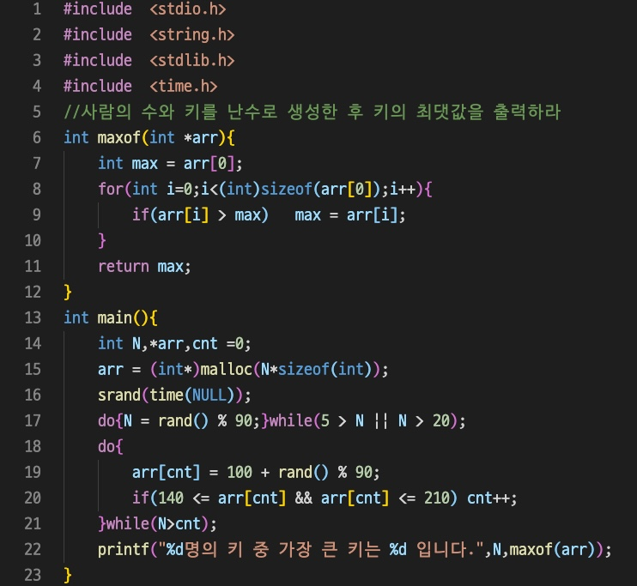
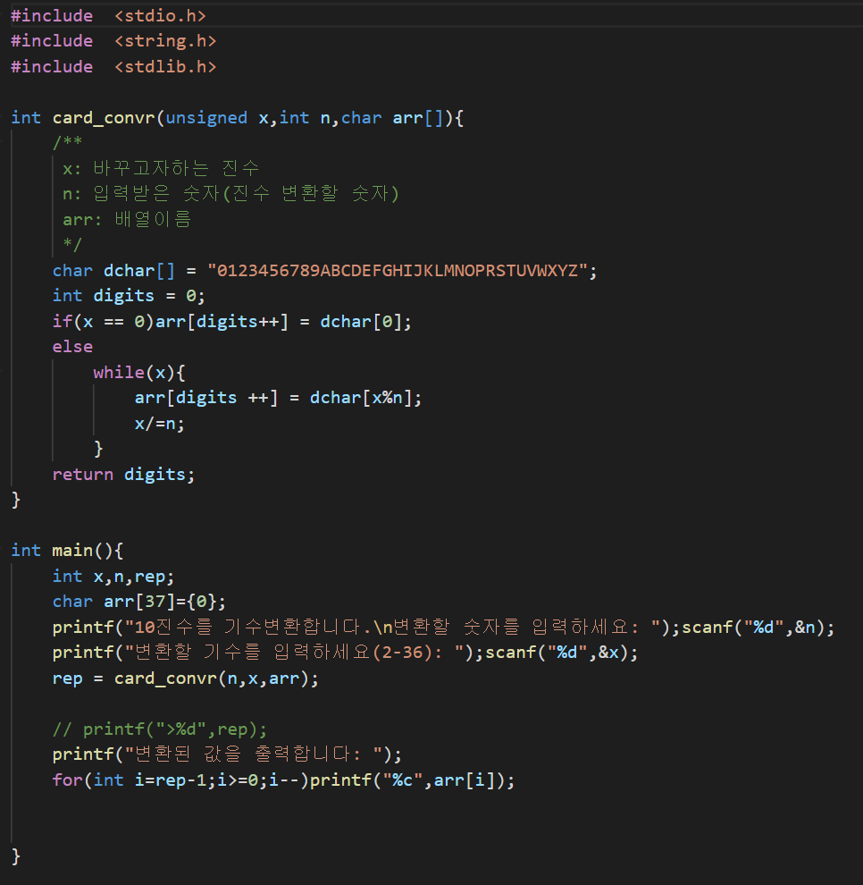
예제 문제 풀어보기
Time라이브러리와 동적 할당을 활용한 예제
기수 변환 알고리즘을 이용한 진수 변환 프로그램

Slide 10
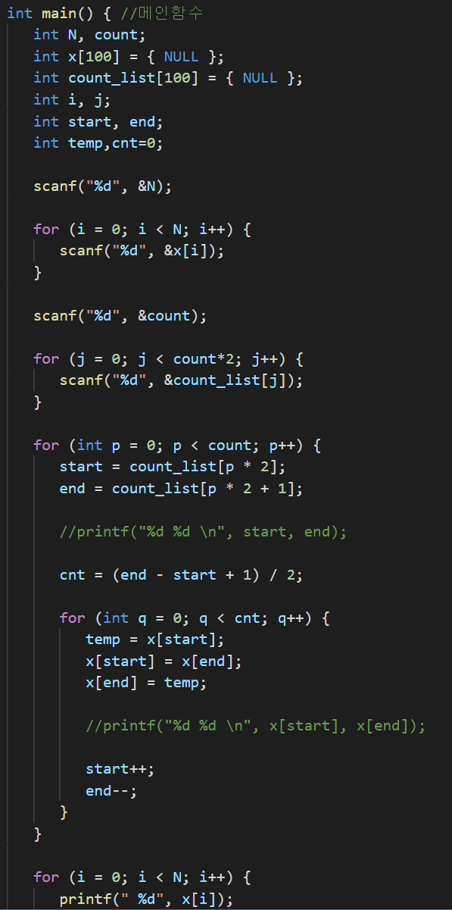
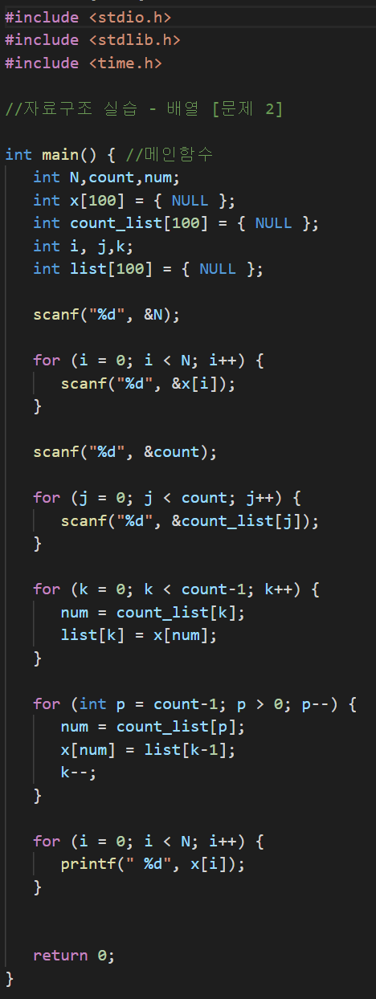
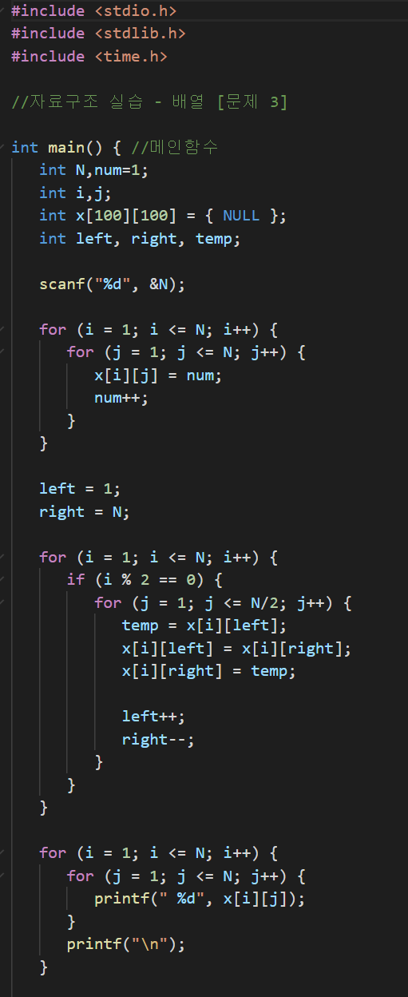
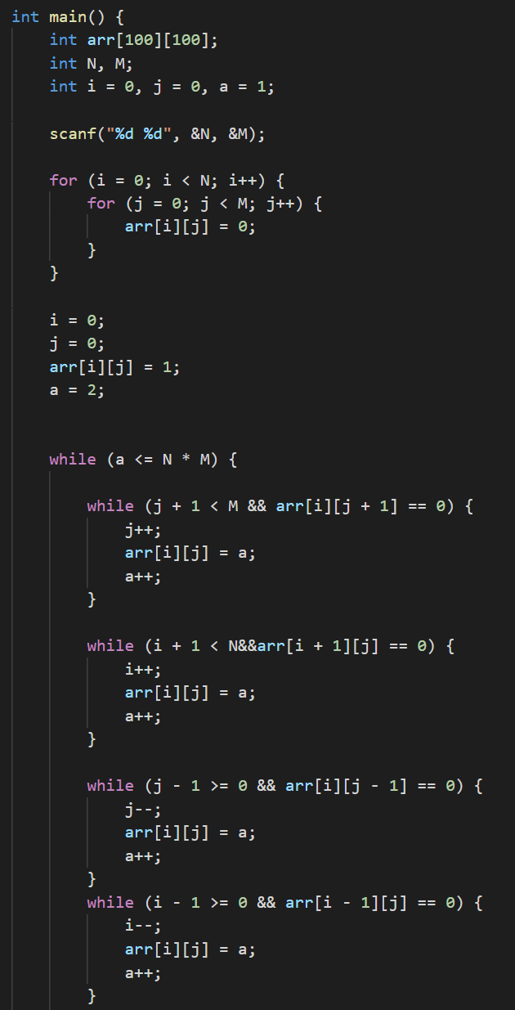
예제 문제 풀어보기
#문제 1
#문제 2
#문제 3
#문제 4

Slide 11
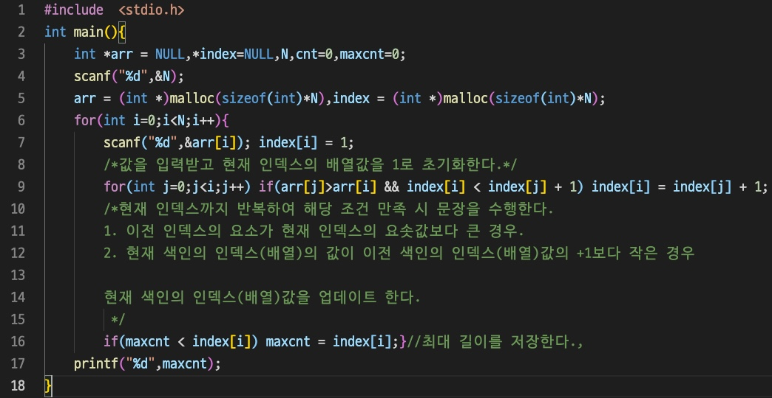
백준 문제 풀어보기: 11722번
수열 A가 주어졌을 때, 가장 긴 감소하는 부분 수열을 구하는 프로그램을 작성하시오.
예를 들어, 수열 A = {10, 30, 10, 20, 20, 10} 인 경우에 가장 긴 감소하는 부분 수열은
A = {10, 30, 10, 20, 20, 10} 이고, 길이는 3이다.

Slide 12
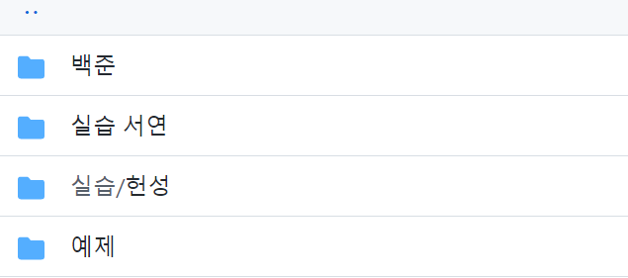
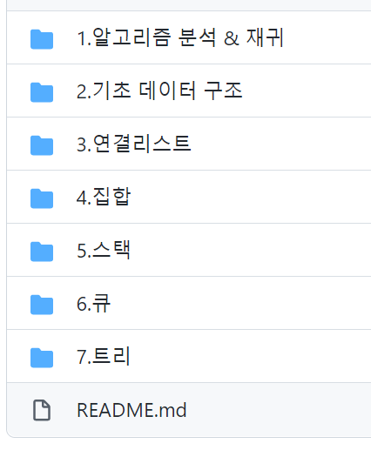
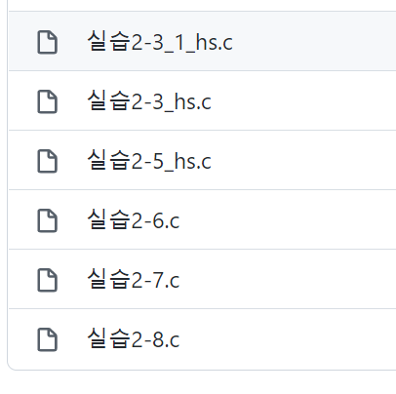
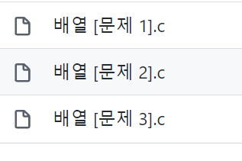
깃허브로 코드 공유

